Slide 1


Progetto 2.1:
Backup di emergenza
Candidati:
Giacomo Ponzuoli
Riccardo Marco Miracapillo
Vito Silvestri

Slide 2

1. Introduzione progetto
1. Introduzione
4. Logging
2. Installazione
5. Conclusione
3. Backup

Slide 3
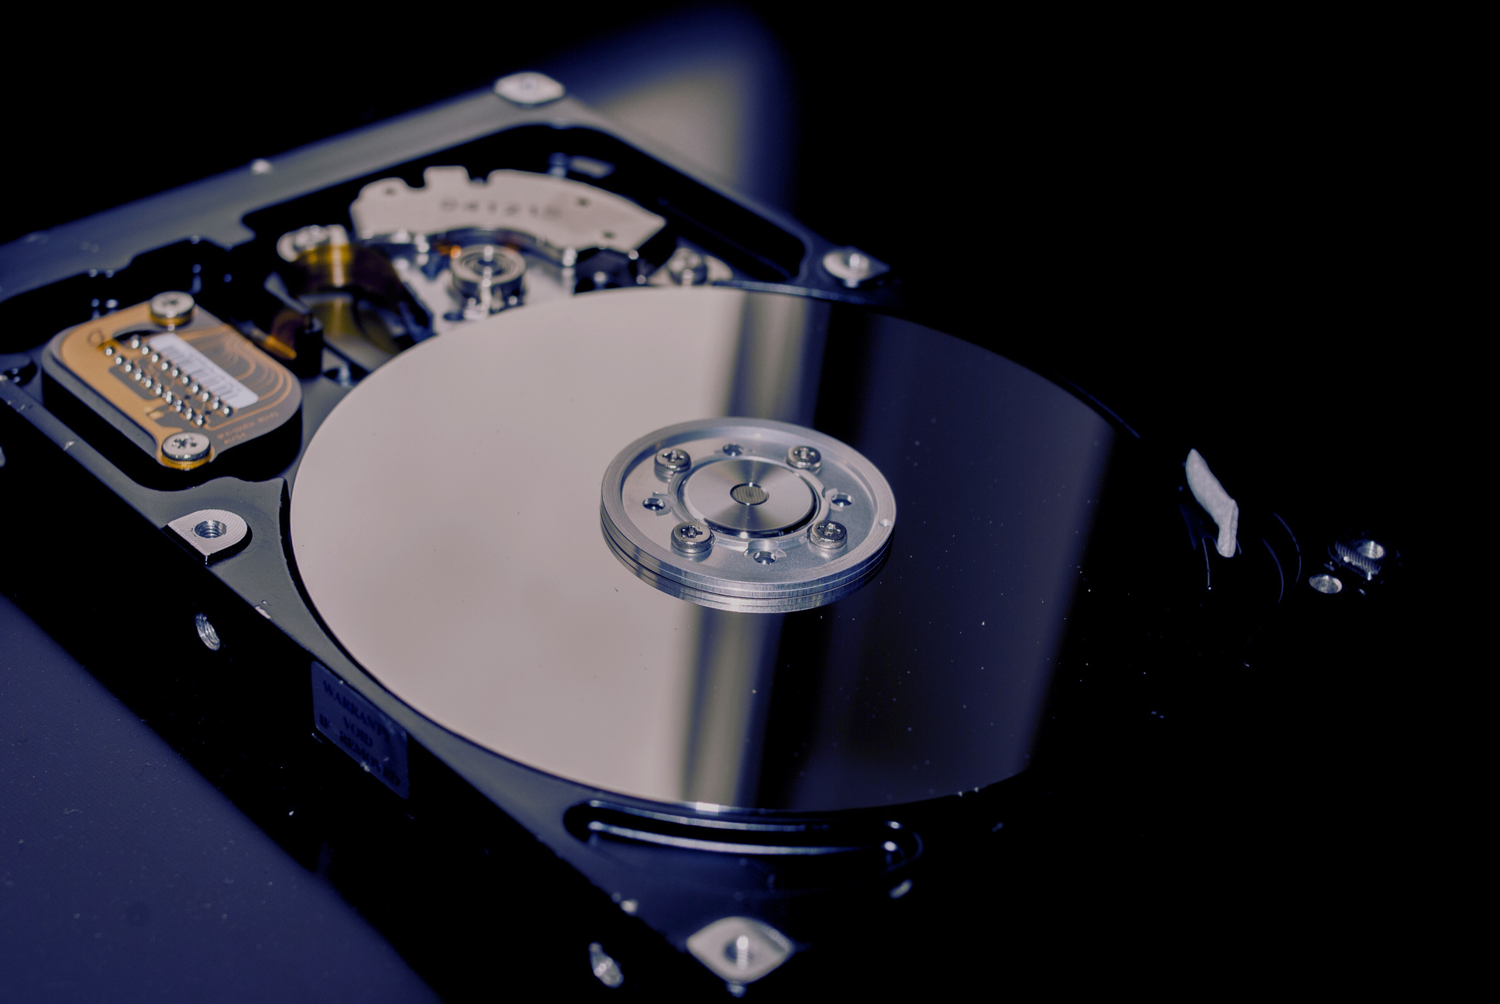
Funzionalità e Obiettivi dell’applicazione
Applicazione in Rust per backup dati su dischi esterni, con GUI intuitiva e monitoraggio del consumo CPU.
Funziona in background con basso impatto sulle risorse.
Notes:
Benvenuti alla presentazione.
Oggi vi parleremo di un'applicazione sviluppata in Rust, progettata per eseguire backup automatici dei dati su dischi esterni.
La nostra applicazione è dotata di una GUI intuitiva, che semplifica l'interazione con l'utente, e include anche il monitoraggio del consumo della CPU, per garantire un utilizzo efficiente delle risorse.
Funziona in background, assicurando un basso impatto sulle performance del sistema durante il processo di backup, rendendo così il lavoro completamente trasparente e non intrusivo.

Slide 4
Funzionalità del Software
Installazione
Backup Automatico
Log / consumo risorse

Slide 5
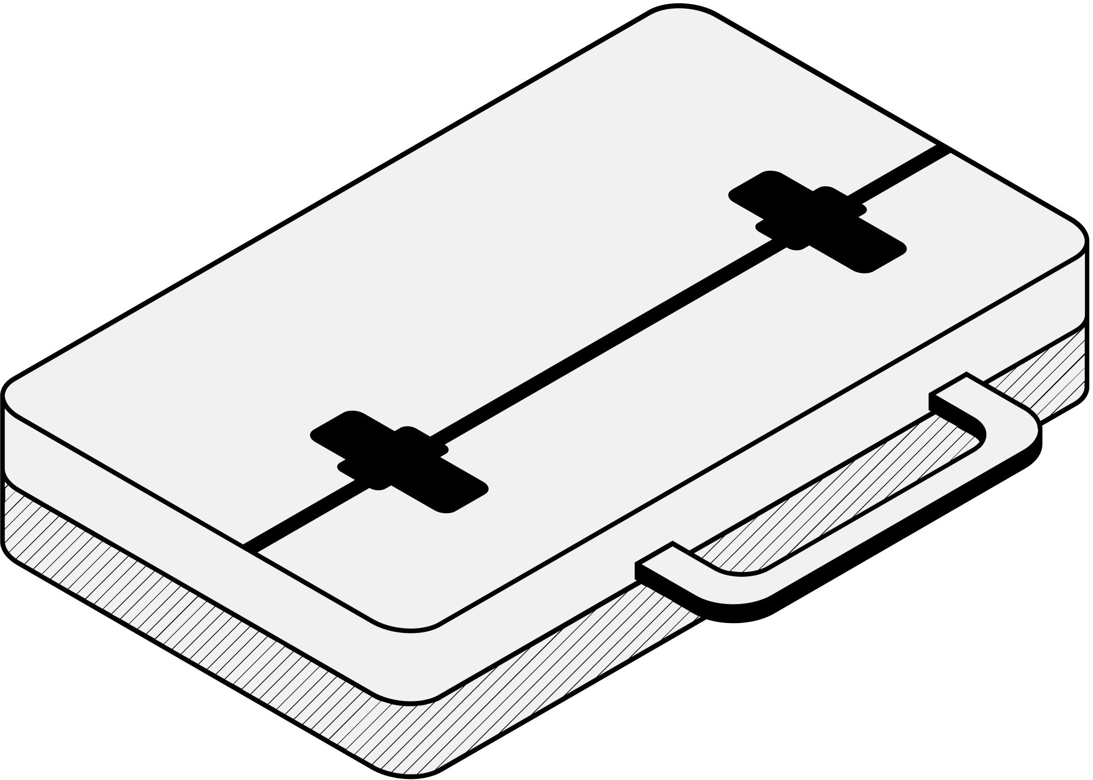

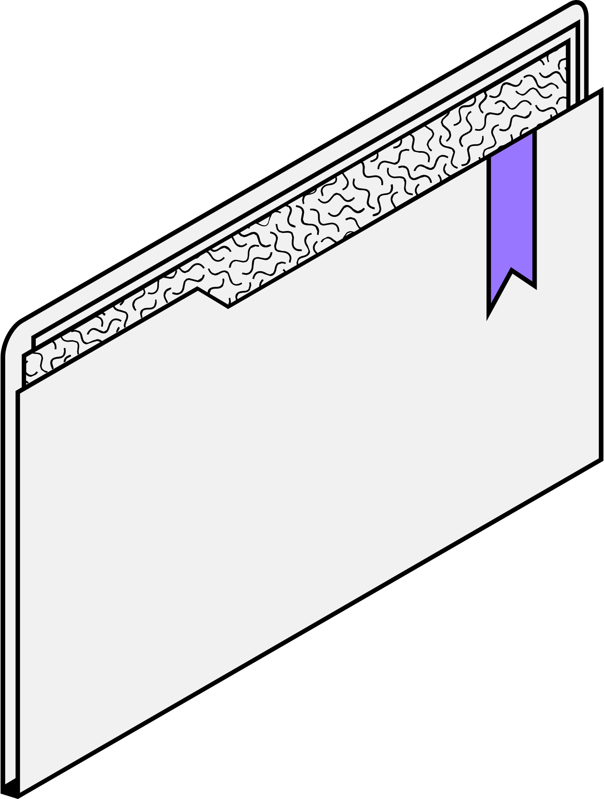

2. Installazione

Slide 6



Flow di esecuzione: Installazione
Autostart
Controllo CSV e GUI
Processi e Compatibilità
Processo di configurazione per avviare automaticamente l'applicazione ogni volta che il sistema operativo si avvia
Controlla se il file output.csv esiste e, in caso contrario, avvia la GUI assicurandone l'esecuzione corretta
Gestisce percorsi e processi specifici per ogni sistema operativo
Notes:
Durante lo sviluppo dell’applicativo, mi sono concentrato in particolare sulla parte relativa all’avvio dell’applicazione e dei relativi processi. Non descriverò le funzionalità stesse, ma illustrerò dove queste operazioni sono implementate nel codice e i controlli che vengono effettuati per garantire il corretto funzionamento.
1. Autostart
Ho sviluppato le logiche per garantire che l'applicazione possa essere avviata correttamente sia in modalità manuale sia in modalità automatica
2. Controlli sul file CSV e l'avvio della GUI
Un aspetto cruciale su cui mi sono concentrato è stato il controllo della presenza del file csv, contenenti determinati parametri e il conseguente avvio del processo che mostra la GUI di configurazione
3. Processi e compatibilità
Nell'ultima parte del codice gestisco l'avvio dei processi in background, verificando se il processo di backup è già attivo, e garantisce la compatibilità con i diversi sistemi operativi, adattando i percorsi e i comandi

Slide 7
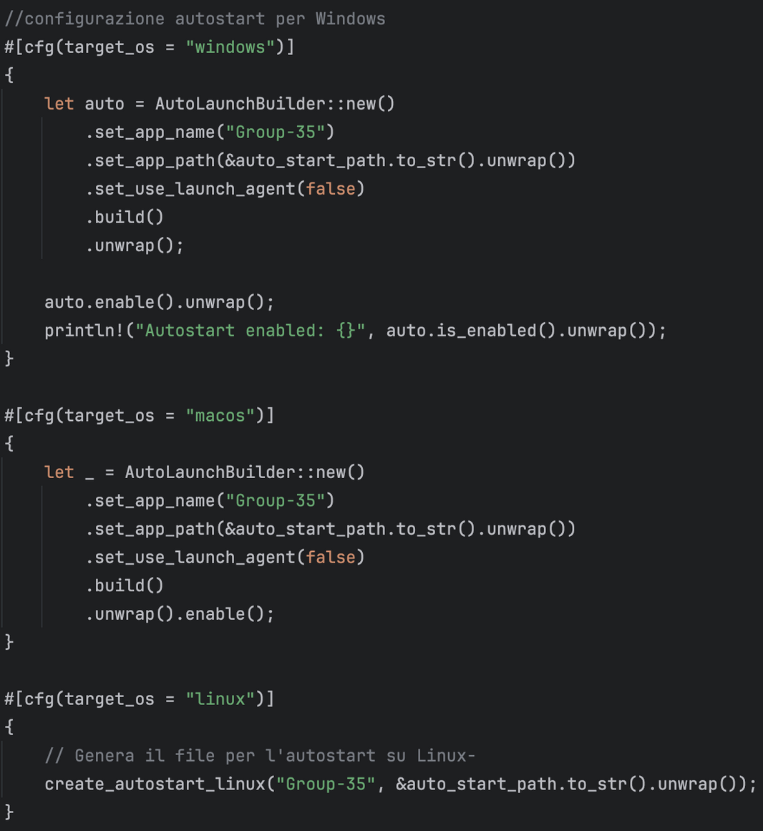
Autostart
Utilizzo della libreria AutoLaunch
Percorso dell'applicazione calcolato dinamicamente
Configurazione specifica per sistema operativo
Generazione file .desktop su Linux
Utilizzo delle direttive #[cfg]
Notes:
Abbiamo reso l'applicativo multipiattaforma andando a definire un autostart specifico per ogni sistema operativo supportato grazie all'utilizzo delle direttive #[cfg], la quale permette di eseguire blocchi di codice specifici per ogni sistema operativo.
Linux richiede un approccio differente per l'autostart ovvero: viene creato manualmente un file .desktop nella directory ~/.config/autostart/, necessario per configurare l'avvio automatico della sessione desktop Linux

Slide 8
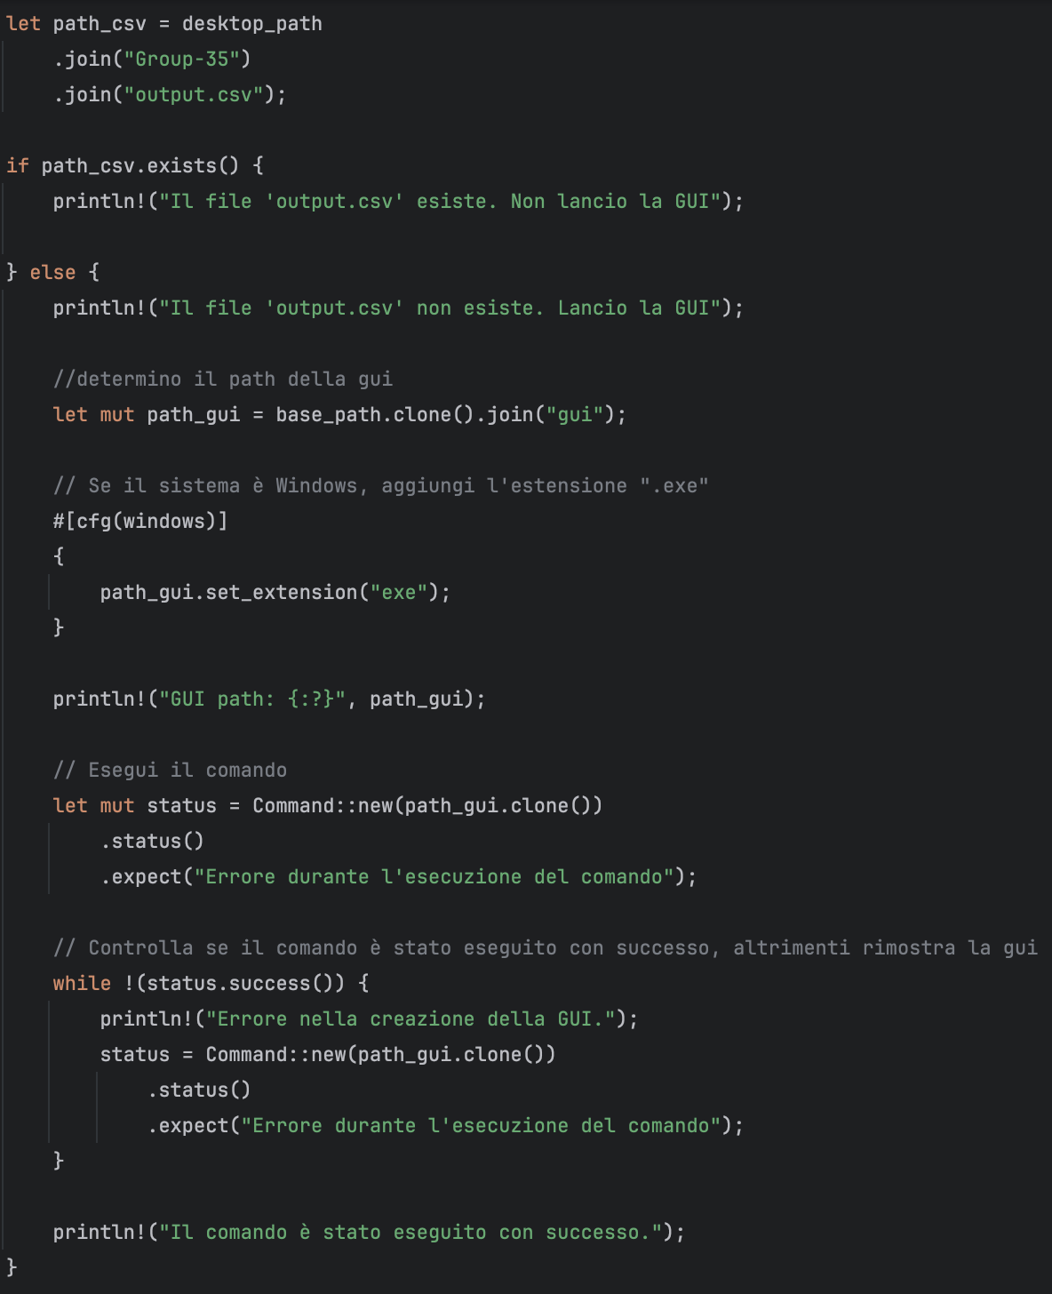
Controllo CSV e GUI
Verifica dell'esistenza del file output.csv
Utilizzo della libreria std::process::Command
Gestione dinamica del percorso della GUI
Controllo dell'esito dell'esecuzione della GUI
Notes:
Dopo aver eseguito l'autostart in base al proprio sistema operativo abbiamo la fase del controllo del file csv e l'avevo della GUI di configurazione.
In questo step le cose da evidenziare sono:
Ovviamente la verifica dell'esistenza del file output.csv nella directory corrente per decidere se avviare o meno la GUI. Se il file esiste, la GUI non viene avviata; altrimenti, il processo continua con il lancio della GUI di configurazione.
Utilizzo della libreria std::process::Command: La libreria std::process::Command viene utilizzata per eseguire il comando che avvia la GUI, gestendo l'esecuzione di un file esterno (cioè il file eseguibile) tramite il comando di sistema
Il percorso per il file della GUI viene determinato dinamicamente, con l'aggiunta dell'estensione .exe su Windows, utilizzando la logica condizionale tramite #[cfg(windows)].
Controllo dell'esito dell'esecuzione della GUI tramite il while che consente all'utente di non proseguire con l'esecuzione fino a che non compila correttamente i campi della GUI.

Slide 9
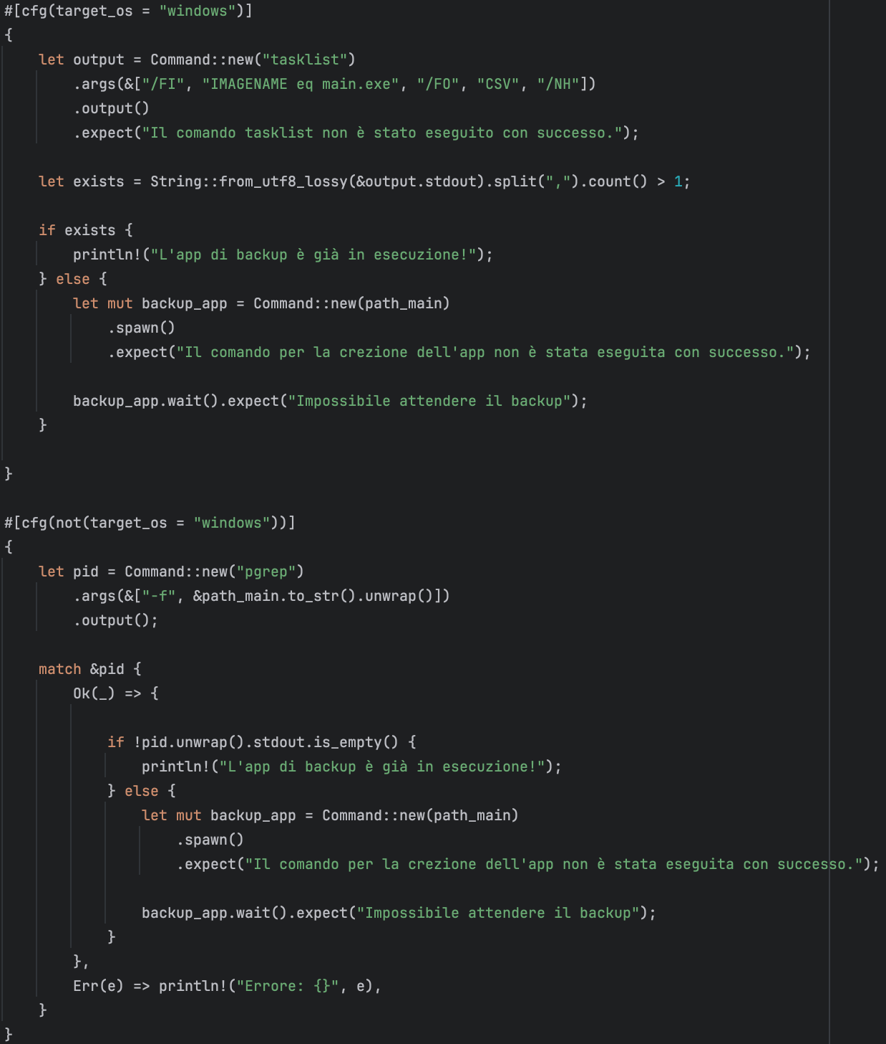
Processi e Compatibilità
Controllo dei Processi Attivi su Windows
Controllo dei Processi Attivi su Linux/macOS
Avvio del Processo di Backup
Gestione degli Errori di Avvio
Notes:
Il codice in questione gestisce l'avvio e la gestione dei processi relativi all'applicazione di backup, garantendo la compatibilità tra diversi sistemi operativi.
Le caratteristiche fondamentali in questo caso sono:
Controllo dei Processi Attivi su Windows: Utilizza il comando tasklist per verificare se il processo di backup è già in esecuzione. Se il processo è attivo, evita di avviare una nuova istanza.
Controllo dei Processi Attivi su Linux/macOS: Usa il comando pgrep su Linux per controllare se il processo di backup è in esecuzione. Se il processo è già attivo, non viene avviato un nuovo processo di backup, stessa cosa per macOS.
Avvio del Processo di Backup: Se il processo di backup non è già in esecuzione, viene avviata una nuova istanza del programma di backup, sia su Windows (con spawn() su main.exe) che su Linux/macOS (con spawn() su un binario equivalente).
Gestione degli Errori di Avvio: Se si verifica un errore durante il tentativo di eseguire il comando (sia su Windows con tasklist che su Linux/macOS con pgrep), viene stampato un messaggio di errore per informare l'utente della problematica.

Slide 10

3. Funzionalità del Backup
Il programma rimane in ascolto di specifici eventi per azionare un backup automatico
Notes:
La funzione successiva è è il punto focale dell'applicazione: il backup automatico.

Slide 11



Flow di esecuzione: Backup
Configurazione di Base
Movimenti Mouse
Funzione Backup
La GUI permette di definire sorgente, destinazione, filtri, segni del mouse
Nuovo thread per ascoltare eventi del mouse e rilevare forme specifiche basate sul movimento del cursore.
Dopo opportuni controlli viene eseguita una copia nel drive di destinazione
Notes:
Una volta installata, l'applicazione rimane in ascolto di specifici movimenti del mouse che possono essere definiti in fase di configurazione. Una volta riconosciuti tali movimenti, vengono effettuati dei controlli preliminari per poi completare l'effettiva esecuzione del backup.

Slide 12
File di configurazione
Per il salvataggio delle preferenze dell’utente si è definito un file denominato Output.csv, aggiornato tramite l’interfaccia grafica
Percorso della cartella sorgente
Campi presenti al suo interno
Drive di destinazione
Preferenze sui tipi di file
Forme per avviare e confermare il backup

Slide 13
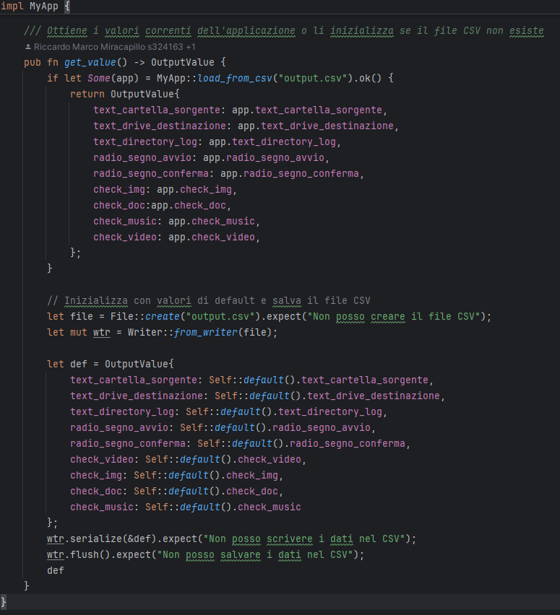
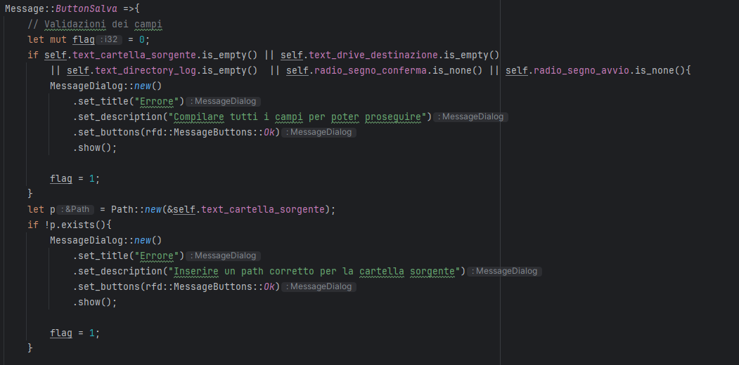
Controlli fatti sul file di configurazione
Validazione durante il salvataggio
Esistenza del file

Slide 14

User Experience
Utilizzo del framework ICED per l’implementazione dell’interfaccia utente
Sintassi semplice
Modello di programmazione dichiarativo
Windows
Sistemi operativi su cui può essere eseguito
Linux
Basato su programmazione reattiva
MacOS

Slide 15

User Experience
Menù di configurazione
Timer
Personalizzazione dei campi del file Output.csv
Aggiornamento in tempo reale del tempo rimanente
Scegliere i dati da includere nel backup
Chiusura automatica della finestra con il raggiungimento del timer a zero
Visualizzazioni di messaggi di dialogo, in caso di errori

Slide 16

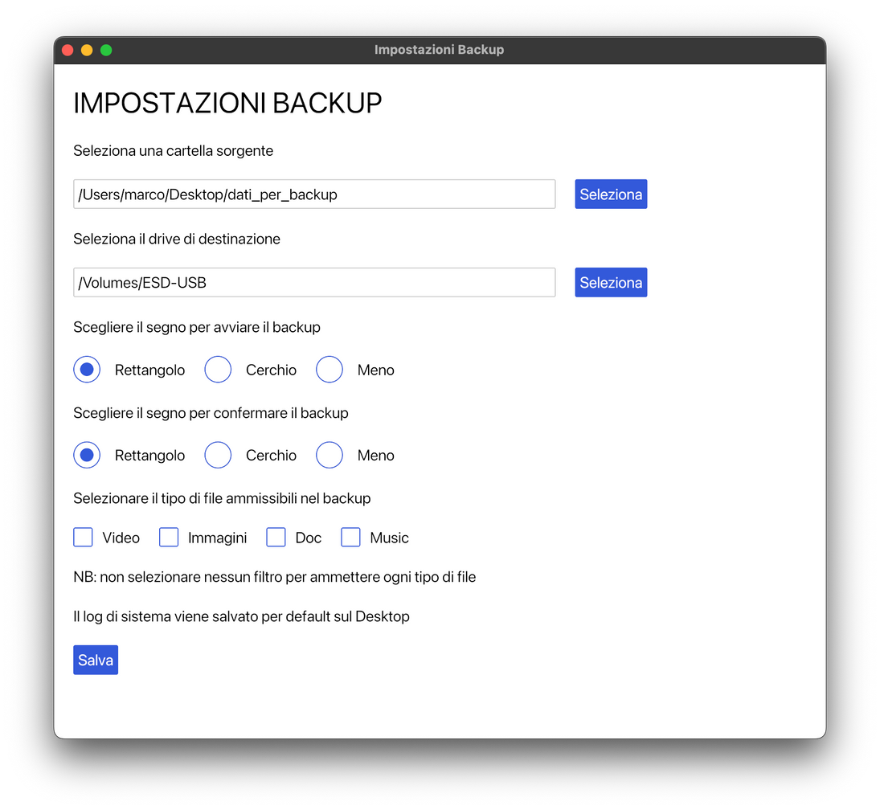

Menù di configurazione
Campi di input: cartella sorgente e drive di destinazione
Pulsanti: Selezione dei percorsi attraverso finestre di dialogo di sistema
Radio button: Scelta dei segnali visivi
Checkbox: selezione dei tipi di file da includere nel backup
Salva: validazione dei dati e memorizzazione della configurazione

Slide 17
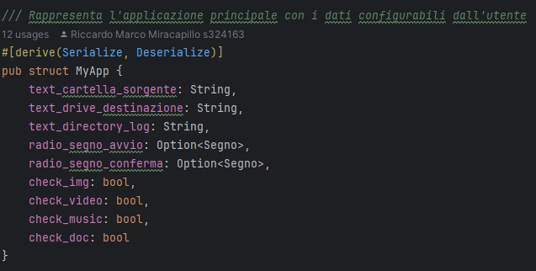
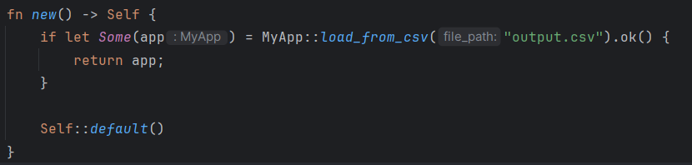
Menù di configurazione
Definisce tutti i campi presenti all’interno della finestra
Inizializza la finestra caricando il file output.csv e impostando i valori salvati al suo interno nei campi presenti

Slide 18
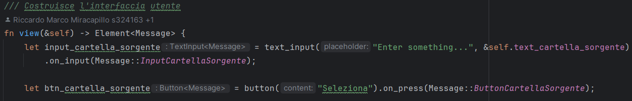
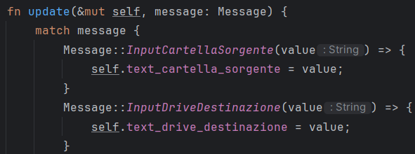
Menù di configurazione
Definisce la struttura della finestra con tutti i suoi componenti
Definisce i messaggi che può riceve dai vari componenti presenti nella finestra e li modifica con i dati ricevuti

Slide 19

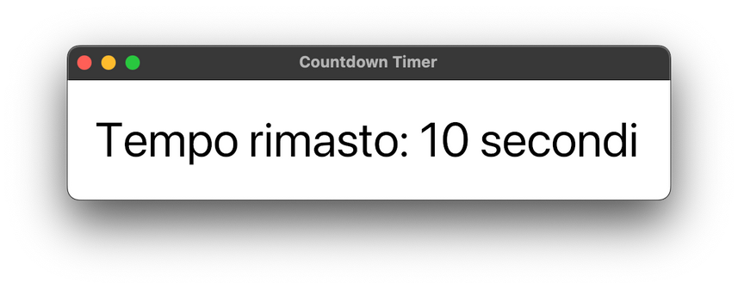
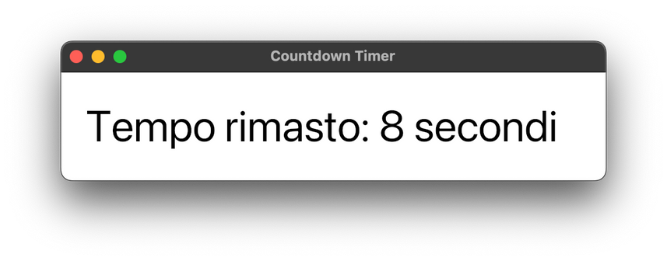
Timer
Testo dinamico: Visualizzazione del contatore che si aggiorna ogni secondo

Slide 20
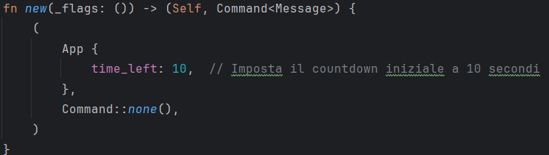
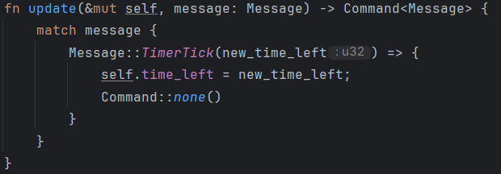
Timer
Inizializzazione del timer a 10 secondi
Definisce il messaggio che riceve ogni secondo per aggiornare il campo di testo

Slide 21
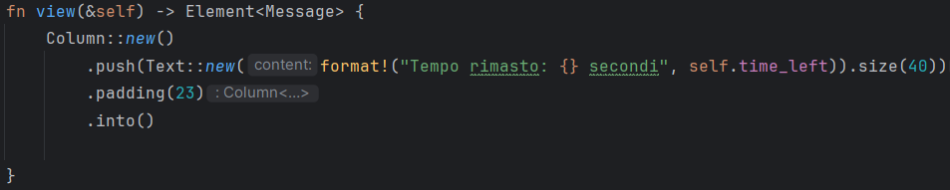
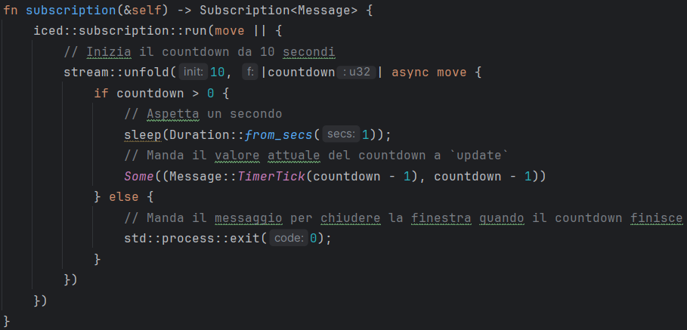
Timer
Definisce la struttura della finestra con tutti i suoi componenti
Crea una sottoscrizione che permette di ascoltare eventi asincroni che possono generare messaggi per l’applicazione

Slide 22


Meccanismo di riconoscimento delle forme

Slide 23
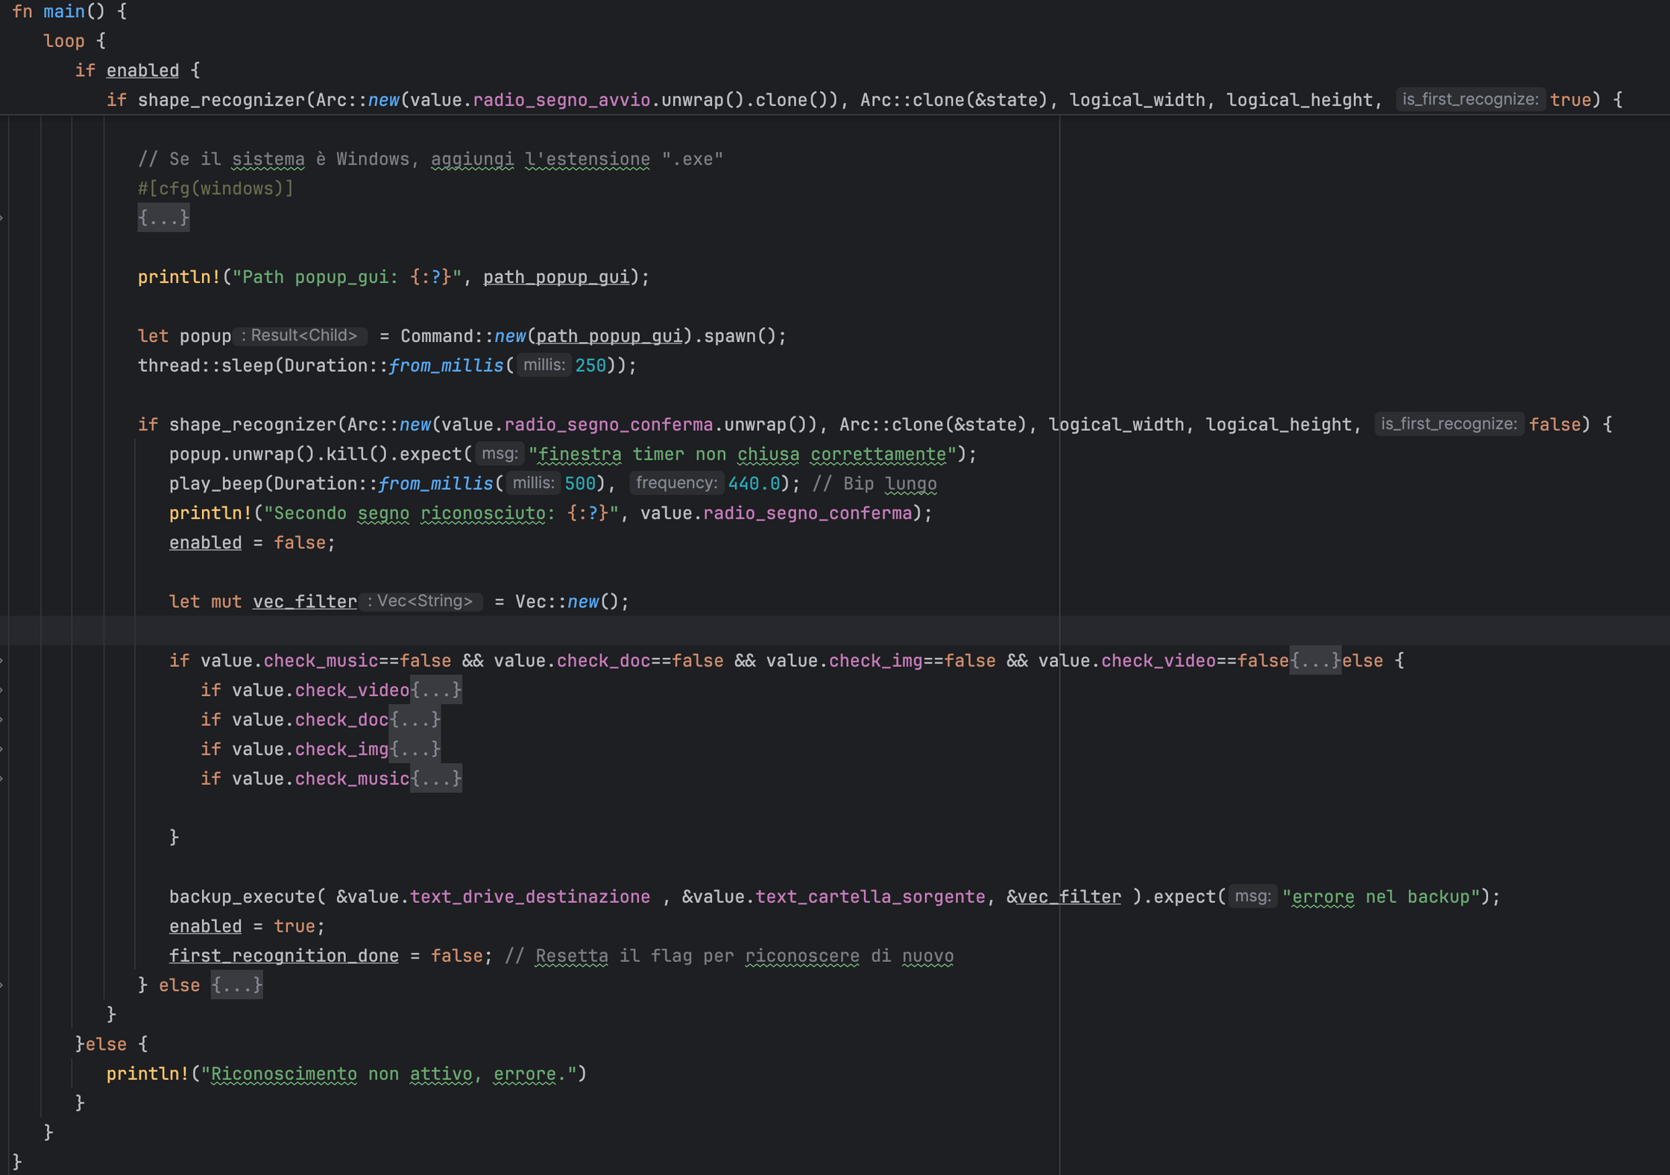
Estratto Main
Acquisizione parametri di base
Loop
Funzione di riconoscimento
Esecuzione del Backup
Notes:
Ecco un estratto del codice principale (non completo), che illustra il comportamento principale dell'applicazione:
Acquisizione delle informazioni di base :
Vengono immediatamente acquisite alcune informazioni quali le dimensioni del monitor, in maniera tale da poter calibrare i meccanismi di riconoscimento (è presente una configurazione di default in caso di problemi, così che l’applicazione sia comunque in grado di funzionare), e PID per far partire il processo di Logging che verrà illustrato a breve
Loop principale per il riconoscimento delle forme: L'applicazione entra in un ciclo continuo che permette di monitorare i movimenti del mouse e di riconoscere le forme disegnate.
Primo riconoscimento tramite shape_recognizer: La funzione shape_recognizer viene utilizzata per analizzare il tracciato del mouse e verificare se la forma desiderata è stata riconosciuta.
In caso di successo, viene emesso un segnale acustico breve per fornire feedback all'utente. Questo approccio è stato scelto per motivi di accessibilità, per consentire agli utenti di ricevere una conferma immediata senza necessità di una notifica visiva.
Secondo riconoscimento per conferma: Il processo di riconoscimento viene ripetuto per una seconda forma, che potrebbe essere diversa dalla prima.
Se il riconoscimento è positivo, si passa alla fase successiva.
Durante questa fase, viene avviata un'interfaccia di conferma (un pop-up grafico), che viene chiusa automaticamente al completamento.
Esecuzione della funzione backup_execute:
Se entrambi i riconoscimenti vanno a buon fine, viene invocata la funzione backup_execute.
Questa funzione esegue il backup dei file specificati, utilizzando i percorsi indicati dall'utente e applicando eventuali filtri sui tipi di file (come video, documenti, immagini o musica).
Prima del backup, vengono effettuati i controlli necessari per garantire che le impostazioni siano corrette.
Gestione degli errori e ripetizione del loop:
Se si verifica un timeout nel riconoscimento della seconda forma, viene emesso un segnale acustico di errore (bip prolungato a bassa frequenza) per avvisare l'utente.
Indipendentemente dal risultato (successo o errore), il loop riparte, consentendo di ricominciare l'intera procedura.
NB: il mutex serve per condividere e sincronizzare l'accesso allo stato del mouse tra il thread principale e i thread che monitorano i movimenti del mouse o riconoscono forme.
La classe EventLoop fornisce informazioni sul monitor (dimensioni fisiche e scala) e prepara il contesto per eventuali interazioni grafiche o gestione di eventi futuri.

Slide 24
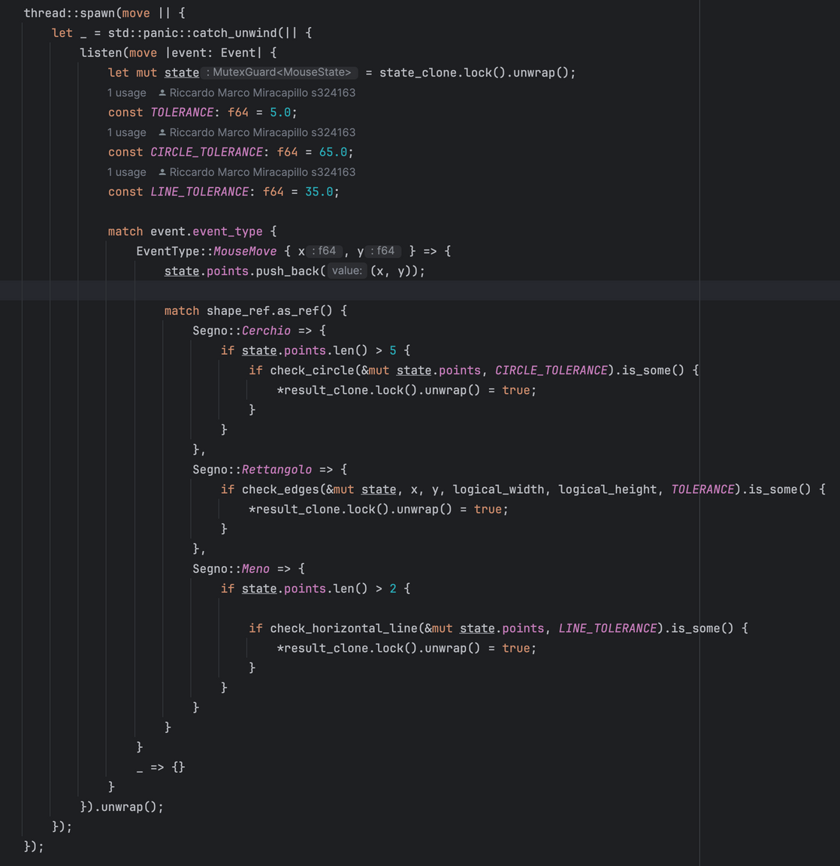
Movimenti Mouse
Thread per l’ascolto degli eventi del mouse
Chiamata alla funzione di riconoscimento
Funzione custom a seconda dei parametri specificati nella GUI
In caso positivo parte la funzione per l’esecuzione del backup
Segnalazioni acustiche acute (in caso positivo) o gravi (in caso di errore, timeout)
Notes:
In questa fase viene gestito il riconoscimento delle forme del mouse. Come avviene il tutto:
Viene generato un nuovo thread che tramite l’utilizzo della funzione listen permette di ascoltare gli eventi del mouse e della tastiera. In questo caso siamo interessati alle coordinate del mouse
Le coordinate vengono salvate in un vettore come una tupla (x,y) e, in base al segno indicato nei parametri di configurazione, viene richiamata la funzione appropriata.
Se la funzione riconosce il pattern indicato, ritorna true, e questo consente di andare avanti nella funzione main
Anche qui sono stati introdotti dei controlli al fine di rendere quanto più accurato possibile il riconoscimento. Sono state inserite delle tolleranze entro la quale accettare la forma come corretta.
L'accuratezza dipende da diversi fattori tra cui la risoluzione dello schermo, la velocità di movimento, la precisione dell’utente e il tipo di periferica di input. Per questo è stata offerta la possibilità di scegliere tra diverse forme, così da consentire la selezione di quella che presenta il minor numero di problematiche.

Slide 25
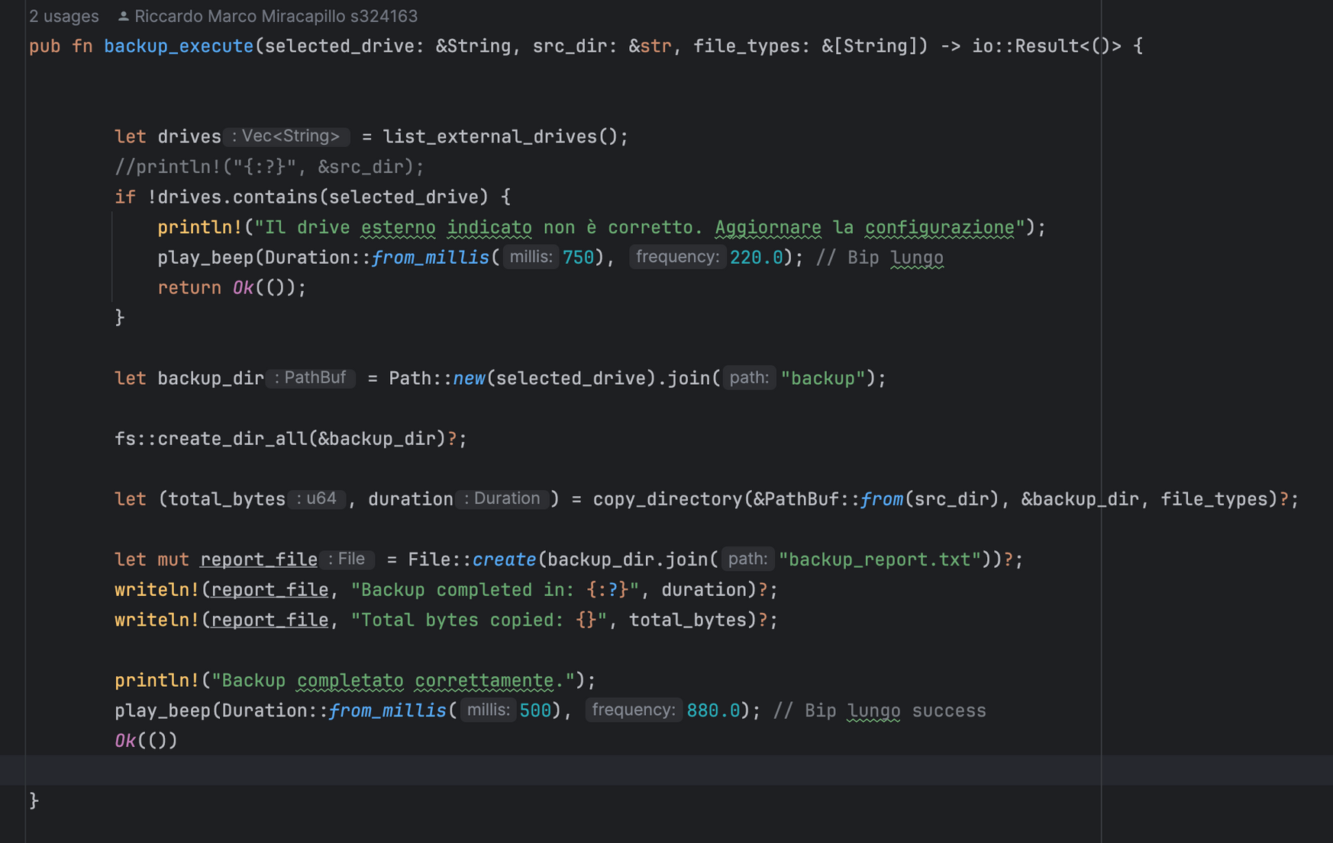
Funzione Backup
Controlli preliminari (drive selezionato esistente, filtri attivi sul backup)
Copia dei dati presenti nella cartella sorgente
Creazione di un file di report
Segnalazione acustica al termine
Notes:
Questa funzione racchiude il core dell’applicazione, permette di copiare la cartella sorgente nel path di destinazione.
Vengono effettuati dei controlli come controllare se il drive inserito sia disponibile (magari è stato rimosso, in quel caso verrà notificato con un bip acustico) e capire quali sono i dati da copiare, sulla base dei filtri indicati.
Attraverso il crate sysinfo si sono ottenute le informazioni necessarie, come la lista dei drive collegati per poter eseguire i controlli.
Terminata la copia vengono generato un report che indica il tempo impiegato per il backup e la quantità di byte copiata. Ai fini di una migliore usabilità, il completamento del backup è segnalato da un bip acustico.

Slide 26
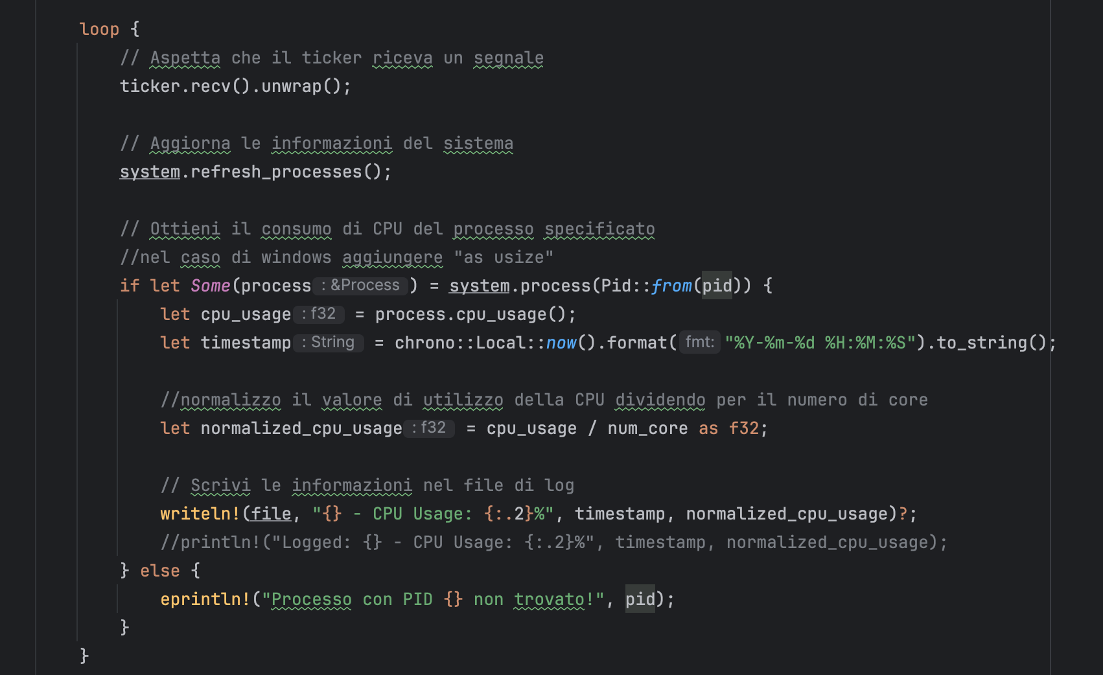

4. Logging
1. Ticker viene creato per inviare un segnale ogni 120 secondi
2. Acquisizione PID main process
3. Calcolo del consumo di CPU
4. Scrittura del file di log
5. Il thread contiene un loop infinito
Notes:
L’ultimo requisito dell’applicativo è che avesse un monitoring continuo sul consumo delle risorse.
Abbiamo utilizzato un ticker per implementare questa funzionalità.
Viene creato un nuovo thread che dorme per l’intervallo specificato (120s) e poi invia un segnale sul canale. Segnale che quando viene ricevuto sblocca l’esecuzione all’interno del loop.
Viene acquisito il PID dell’applicativo principale, sempre con sysinfo si acquisiscono informazioni circa il consumo di CPU che poi vengono inserite nel file di log, e il tutto si ripete ogni 120s.

Slide 27

5. Conclusione
Risultati ottenuti
Buona stabilità dell’applicativo | Ottimizzazione significativa data da un consumo molto basso
Accuratezza del riconoscimento
Influenzato da diversi fattori | Diverse opzioni da poter scegliere
Considerazioni finali
Obiettivi iniziali soddisfatti: stabilità, operatività non invasiva, compatibilità con più Sistemi Operativi
Notes:
Possiamo concludere dicendo che I risultati relativi al consumo di risorse evidenziano un’ottimizzazione significativa:
consumo medio di CPU si attesta intorno allo 0% in condizioni di inattività con picchi di qualche decimo quando si è in esecuzione.
Per quanto riguarda la precisione nel riconoscimento delle forme, si è scelto di adottare un approccio prudente con una tolleranza media per ridurre il rischio di attivazioni involontarie.
L’accuratezza come abbiamo visto dipende da diversi fattori.
Concludiamo dicendo che gli obiettivi iniziali sono stati soddisfatti: la compatibilità con diversi sistemi consente l’utilizzo ad un pubblico più ampio e il sistema risulta essere stabile anche in condizioni di carico prolungato senza dare alcun problema.

